Slide 1
k – Nearest Neightbors

Slide 2
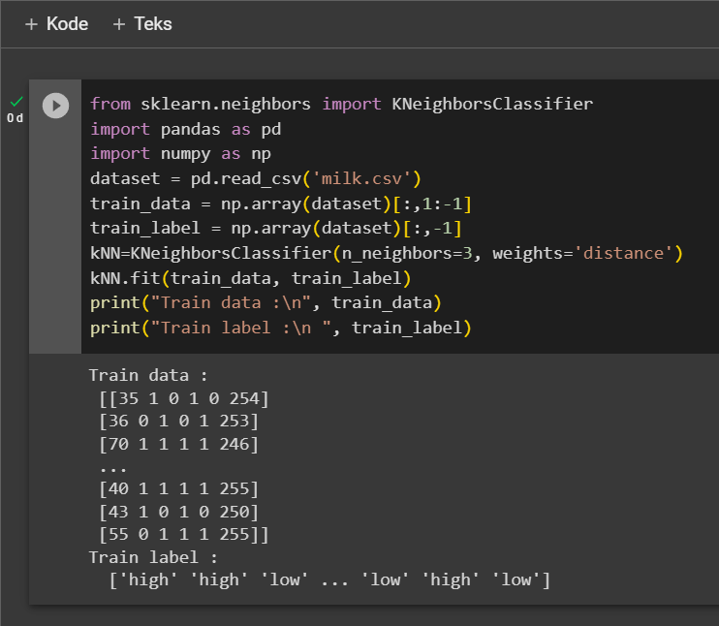
1. Dataset ← milk.csv, ambil train_data & train_label, tampilkan

Slide 3
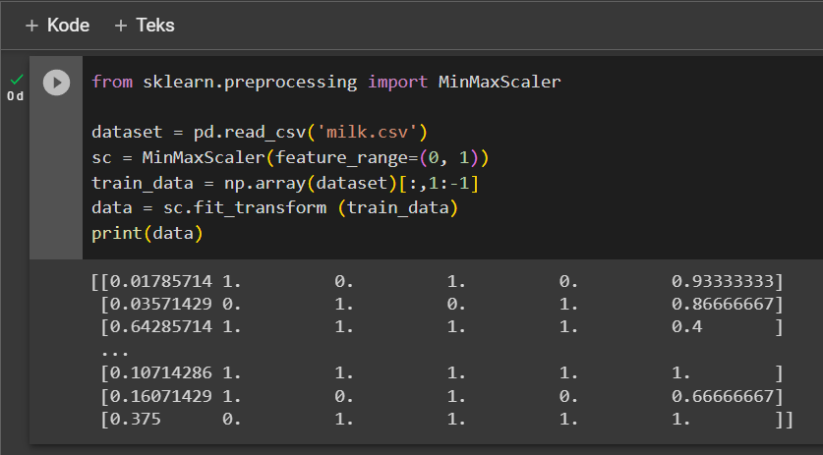
2. Lakukan normalisasi terhadap train_label dengan metode min-max(0-1)

Slide 4
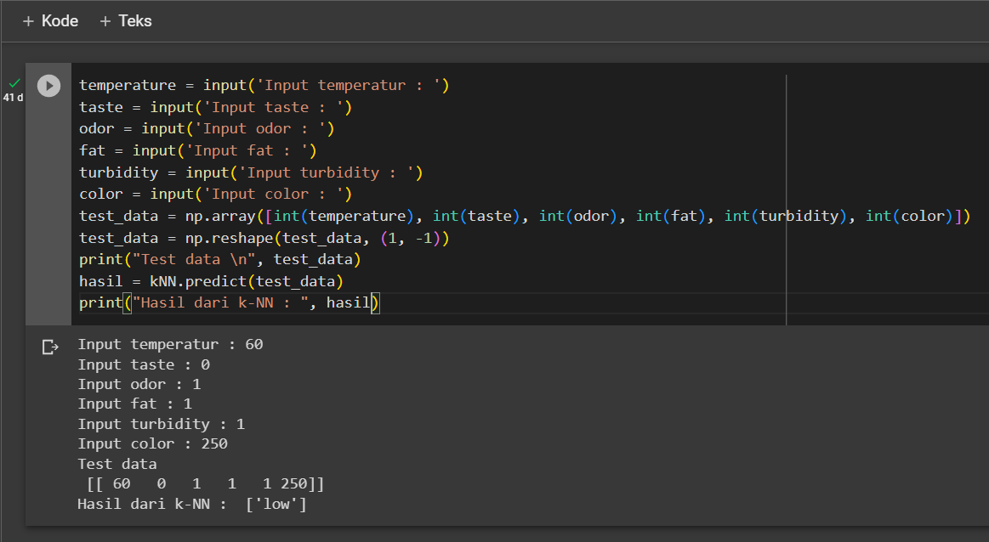
3. Lakukan klasifikasi menggunakan k-NN untuk 1 input data test

Slide 5
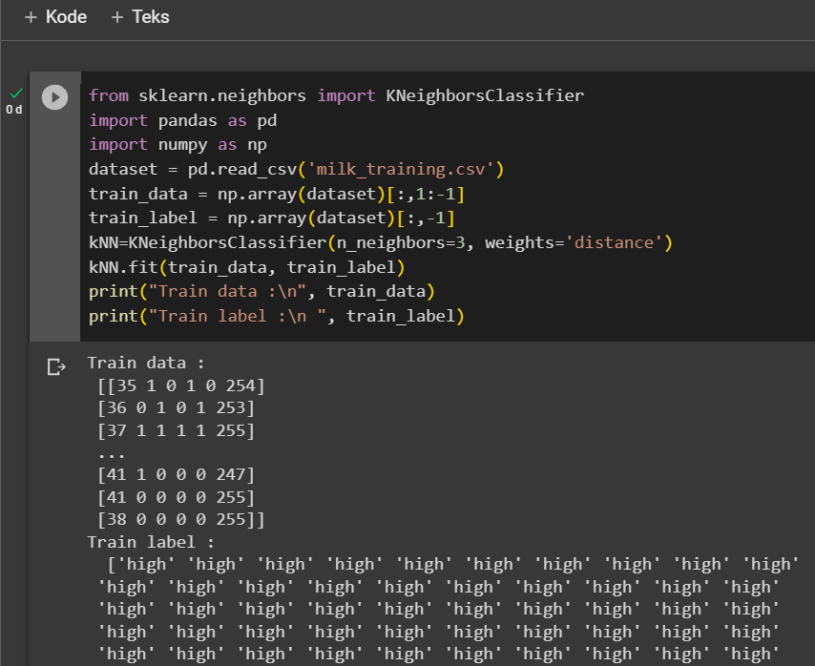
4. dataset ← milk_training.csv, ambil train_data & train_label, tampilkan

Slide 6
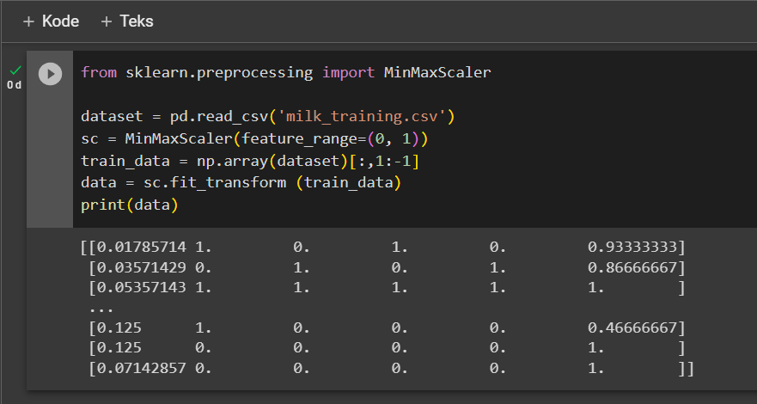
5. Lakukan normalisasi terhadap train_data dengan metode min – max(0-1)

Slide 7
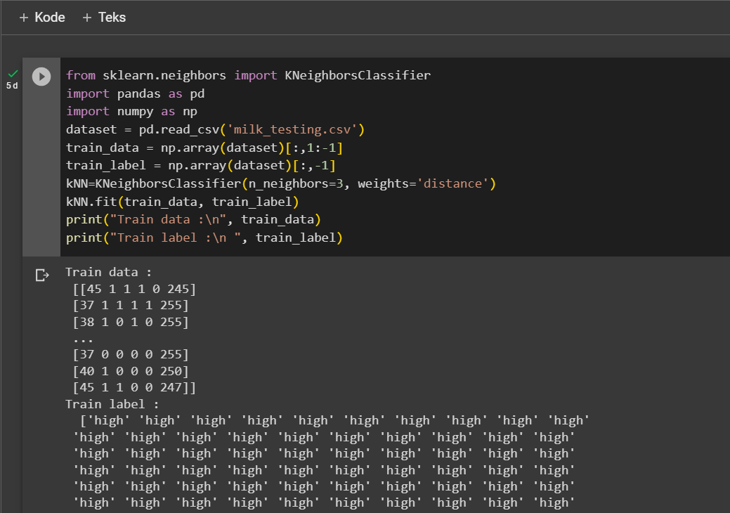
6. test_dataset ← milk_testing.csv, ambil test_data & test_label, tampilkan

Slide 8
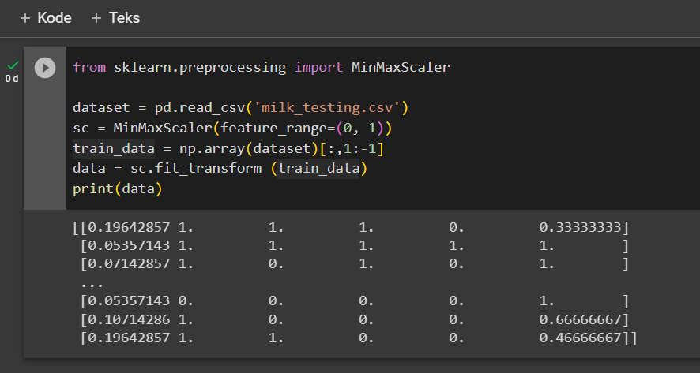
7. Lakukan normalisasi terhadap test_data dengan metode min – max (0-1)

Slide 9
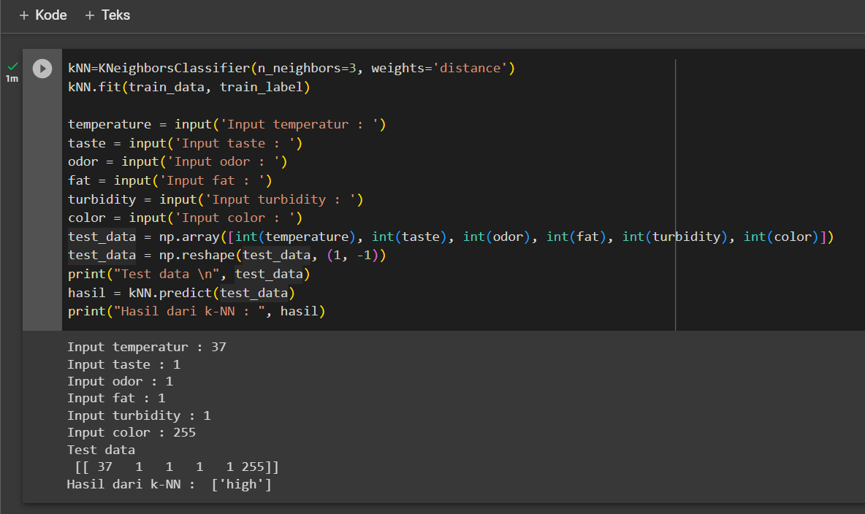
8. Lakukan klasifikasi menggunakan k-NN untuk test_data, bandingkan hasilnya dengan test_label

